Slide 1
Αρχιτεκτονική Υπολογιστών
Μηχανή Von Neuman

Slide 2
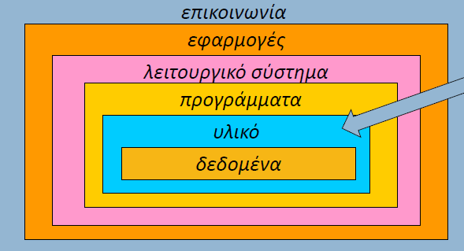
Υπολογιστικά συστήματα: Στρώματα

Slide 3
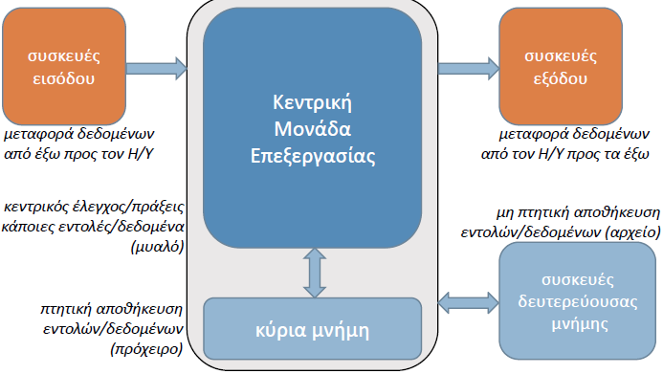
Αρχιτεκτονική Eckert-von Neumann

Slide 4
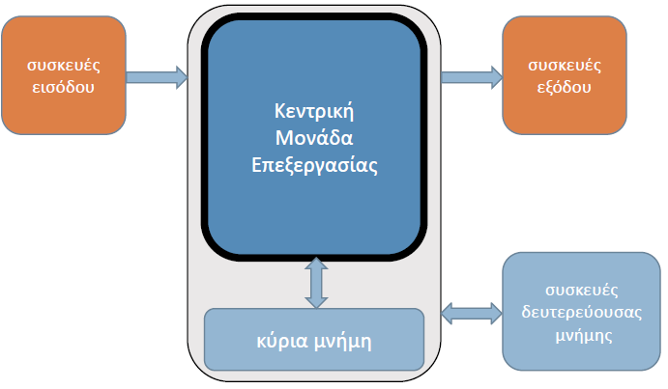
Κεντρική Μονάδα Επεξεργασίας

Slide 5
Κεντρική μονάδα επεξεργασίας
Η Κεντρική Μονάδα Επεξεργασίας (ΚΜΕ, central processing unit, CPU) είναι η «καρδιά» του υπολογιστή.
  1.Καθοδηγεί τη λειτουργία του: Καθορίζει ποια εντολή πρέπει να εκτελεστεί ανά πάσα στιγμή.
  2.Εκτελεί τις πράξεις στα δεδομένα: Εκτελεί την κάθε εντολή στα κατάλληλα δεδομένα.
Ανά πάσα στιγμή, η είσοδός της είναι
  η επόμενη εντολή που πρέπει να εκτελεστεί και
  τα δεδομένα στα οποία πρέπει να εκτελεστεί
και η έξοδός της είναι
  τα δεδομένα που προέκυψαν.

Slide 6
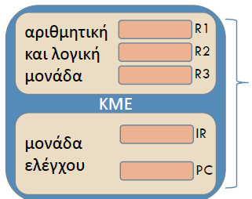
Κεντρική μονάδα επεξεργασίας
Η ΚΜΕ αποτελείται από δύο υπο-μονάδες:
  τη μονάδα ελέγχου (ΜΕ, control unit)
  την αριθμητική και λογική μονάδα (ΑΛΜ, arithmetic and logic unit, ALU)
Καθεμιά τους περιέχει ένα μικρό πλήθος από:
καταχωρητές (registers)
(Θέσεις όπου μπορεί να αποθηκεύεται και
να προσπελάζεται ταχύτατα
μικρός όγκος δεδομένων.)

Slide 7
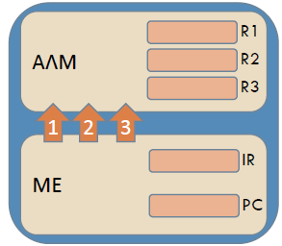
ΚΜΕ: Αριθμητική και λογική μονάδα
Η ΑΛΜ εκτελεί κάθε αριθμητική πράξη (+, -, /, *) ή λογική πράξη (ΑND, OR, NOT, …) που απαιτείται.
Όσα πρέπει να ξέρει κάθε φορά, της τα παρέχει η ΜΕ:
1.Ποια πράξη να εκτελέσει.
2.Από πού να πάρει τα δεδομένα.
3.Πού να αφήσει το αποτέλεσμα.

Slide 8
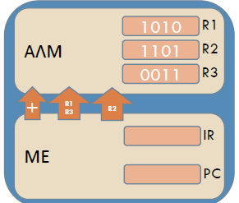
ΚΜΕ: Αριθμητική και λογική μονάδα
Η ΑΛΜ εκτελεί κάθε αριθμητική πράξη (+, -, /, *) ή λογική πράξη (ΑND, OR, NOT, …) που απαιτείται.
Όσα πρέπει να ξέρει κάθε φορά, της τα παρέχει η ΜΕ:
1.Ποια πράξη να εκτελέσει.
---Πρόσθεση
2.Από πού να πάρει τα δεδομένα.
---από τους R1 και R3
3.Πού να αφήσει το αποτέλεσμα.
---στον R2

Slide 9

ΚΜΕ: Μονάδα ελέγχου
Η ΜΕ είναι το οργανωτικό κέντρο του Η/Υ. Περιέχει δύο καταχωρητές:
  Τον καταχωρητή εντολής (instruction register, IR), που περιέχει την εντολή που εκτελείται αυτή τη στιγμή.
  Τον μετρητή προγράμματος (program counter, PC), που περιέχει τη διεύθυνση (στη μνήμη) της εντολής που θα εκτελεστεί αμέσως μετά.

Slide 10
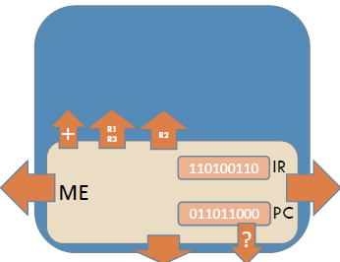
ΚΜΕ: Μονάδα ελέγχου
Η ΜΕ ορίζει ποιες πράξεις θα εκτελεστούν & συντονίζει τις άλλες μονάδες του Η/Υ ώστε να εκτελεστούν αυτές οι πράξεις. Σε κάθε βήμα:
1.Η ΜΕ ζητάει από τη μνήμη την εντολή που «λέει» ο PC.
2.Η εντολή καταφθάνει στον IR.
3.Η ΜΕ στέλνει (προς την ΑΛΜ,
τη μνήμη, τις συσκευές Ε/Ε) τα σήματα που
απαιτούνται για την εκτέλεση της εντολής.
4.Η ΜΕ αυξάνει τον PC κατά 1.

Slide 11
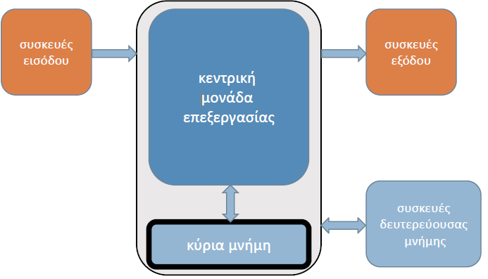
Κύρια μνήμη

Slide 12
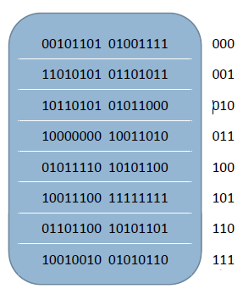
Κύρια μνήμη
Η κύρια μνήμη είναι μια συλλογή θέσεων αποθήκευσης, που αποκαλούνται λέξεις.
Κάθε λέξη περιέχει μια ακολουθία μπιτ ίδιου μήκους (8, 16, 32, ή και 64 μπιτ).
Κάθε λέξη έχει μια μοναδική διεύθυνση.
Οι διευθύνσεις επιτρέπουν την ανάγνωση και εγγραφή μεμονωμένων λέξεων.

Slide 13
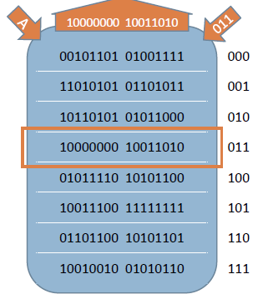
Κύρια μνήμη: Ανάγνωση
Κατά την ανάγνωση μιας λέξης:
Η ΚΜΕ αποστέλλει:
  τον κωδικό της πράξης της ανάγνωσης, και
  τη διεύθυνση της λέξης που θέλει να διαβάσει
Η μνήμη επιστρέφει:
  τα μπιτ της λέξης.

Slide 14
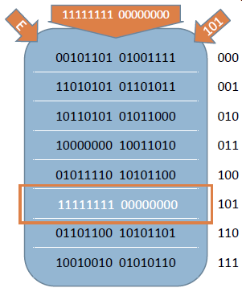
Κύρια μνήμη: Εγγραφή
Κατά την εγγραφή μιας λέξης:
Η ΚΜΕ αποστέλλει:
  τον κωδικό της πράξης της εγγραφής,
  τη διεύθυνση της λέξης όπου θέλει να γράψει, και
  τα μπιτ που θέλει να γράψει.
Η μνήμη εκτελεί την αλλαγή.

Slide 15
Κύρια μνήμη: Χώρος διευθύνσεων
Το σύνολο όλων των διαφορετικών διευθύνσεων λέγεται χώρος διευθύνσεων (address space) και το πλήθος τους είναι το μέγεθος του χώρου διευθύνσεων.

Slide 16
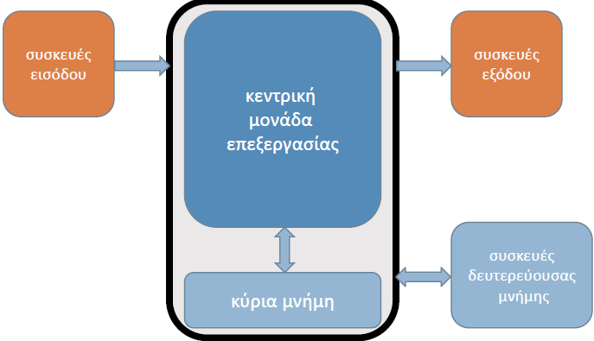
ΚΜΕ & κύρια μνήμη

Slide 17
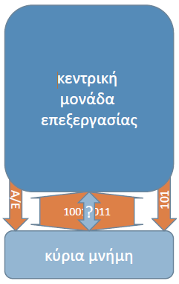
Σύνδεση ΚΜΕ – κύριας μνήμης
Πώς ακριβώς συνδέονται η ΚΜΕ και η κύρια μνήμη μεταξύ τους; Θυμηθείτε τι πρέπει να μπορούν να ανταλλάζουν:
  1.τον κωδικό της πράξης (ανάγνωση ή εγγραφή)
  2.την διεύθυνση της λέξης (που θα αναγνωσθεί ή θα εγγραφεί)
  3.την λέξη (που αναγνώσθηκε ή που πρέπει να εγγραφεί)

Slide 18
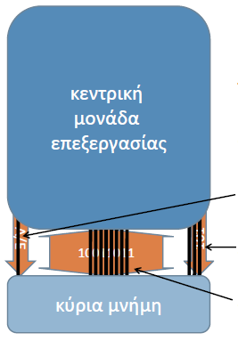
Σύνδεση ΚΜΕ – κύριας μνήμης
Πώς ακριβώς συνδέονται η ΚΜΕ και η κύρια μνήμη μεταξύ τους;
Την ανταλλαγή αυτών των μηνυμάτων εκτελούν αντιστοίχως οι εξής τρείς ομάδες καλωδίων (κάθε καλώδιο μεταφέρει 1 μπιτ):
  1.ο δίαυλος ελέγχου (control bus),
  2.ο δίαυλος διευθύνσεων (address bus),
  3.ο δίαυλος δεδομένων (data bus).

Slide 19
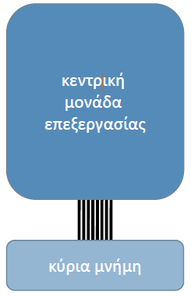
Σύνδεση: Δίαυλος δεδομένων
Ερώτηση: Πόσα καλώδια αποτε-λούν τον δίαυλο δεδομένων;
Απάντηση: Όσα μπιτ περιέχει η κάθε λέξη της κύριας μνήμης.
(Ώστε ο δίαυλος να μεταφέρει όλα τα μπιτ μιας λέξης ταυτόχρονα.)
Π.χ.: Αν κάθε λέξη της κύριας μνήμης έχει 16 μπιτ, ο δίαυλος δεδομένων περιέχει 16 καλώδια.

Slide 20
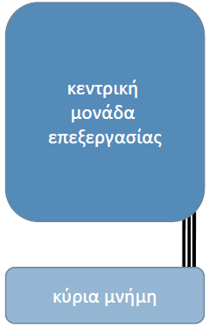
Σύνδεση: Δίαυλος διευθύνσεων
Ερώτηση: Πόσα καλώδια αποτε-λούν τον δίαυλο διευθύνσεων;
Απάντηση: Όσα μπιτ περιέχει κάθε διεύθυνση της μνήμης.
(Ώστε ο δίαυλος να μπορεί να μεταφέρει όλα τα μπιτ μιας διεύθυνσης ταυτόχρονα.)
Π.χ.: Αν κάθε διεύθυνση έχει 32 μπιτ, ο δίαυλος διευθύνσεων περιέχει 32 καλώδια.

Slide 21
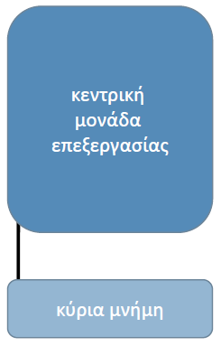
Σύνδεση: Δίαυλος ελέγχου
Ερώτηση: Πόσα καλώδια αποτε-λούν τον δίαυλο ελέγχου;
Απάντηση: 1.
(Ένα καλώδιο είναι αρκετό για να μεταφέρει 1 μπιτ που δηλώνει αν η πράξη είναι ανάγνωση/εγγραφή: π.χ. 0=ανάγνωση, 1=εγγραφή)
Γενικότερα, αν η μνήμη επιτρέπει N πράξεις (αντί για μόνο 2), τότε χρειάζονται log2N καλώδια.

Slide 22
Ο κύκλος μηχανής
Για να εκτελέσουν ένα πρόγραμμα, η ΚΜΕ και η μνήμη επαναλαμβάνουν διαρκώς τον λεγόμενο κύκλο μηχανής (machine cycle), δηλαδή τα εξής δύο στάδια:
  1.«φέρε»: η επόμενη προς εκτέλεση εντολή (όπως υπο-δεικνύει ο PC) μεταφέρεται από τη μνήμη στην ΜΕ.
  2.«εκτέλεσε»: η ΜΕ στέλνει τα σήματα που απαιτούνται (στην μνήμη, την ΑΛΜ, τις συσκευές Ε/Ε) για την εκτέλεση αυτής της εντολής.

Slide 23
RAM και ROM: RAM
Η κύρια μνήμη αναφέρεται και ως RAM (random-access memory, μνήμη τυχαίας προσπέλασης), γιατί επιτρέπει να προσπελάζουμε τις λέξεις της με οποιαδήποτε σειρά. (Στη δευτερεύουσα μνήμη αυτό δεν ισχύει.)
Λέμε επίσης ότι είναι πτητική, γιατί τα περιεχόμενά της χάνονται όταν διακοπεί το ρεύμα. Επομένως χρησιμεύει μόνο για την προσωρινή αποθήκευση εντολών και δεδομένων, όσο υφίσταται η επεξεργασία. (Την μόνιμη αποθήκευση εξυπηρετεί η δευτερεύουσα μνήμη.)

Slide 24
RAM και ROM: ROM
Όμως δεν είναι δυνατόν να είναι πτητική όλη η κύρια μνήμη. Σε κάποιο τμήμα της πρέπει οπωσδήποτε να είναι μη πτητική. Σε ποιο;
Στο τμήμα που περιέχει τις εντολές και τα δεδομένα που είναι απαραίτητα για την έναρξη του Η/Υ.
Σε αυτό το τμήμα, τα περιεχόμενα είναι μονίμως όπως ορίστηκαν από τον κατασκευαστή και ο Η/Υ χρειάζεται μόνο να τα διαβάζει, όχι να τα τροποποιεί. Έτσι, το συγκεκριμένο τμήμα της κύριας μνήμης αποκαλείται ROM (read-only memory, μνήμη μόνο ανάγνωσης).

Slide 25
RAM και ROM: Σύνοψη
Η κύρια μνήμη είναι όλη τυχαίας προσπέλασης και παντού αναγνώσιμη.
Ένα τμήμα της είναι πτητικό, ένα άλλο όχι. Επιπλέον, το μη πτητικό τμήμα δεν επιτρέπει εγγραφές.
Συχνά, λέγοντας RAM εννοούμε (καταχρηστικά) μόνο το πτητικό τμήμα. Όμως η ROM είναι, φυσικά, και αυτή RAM.

Slide 26
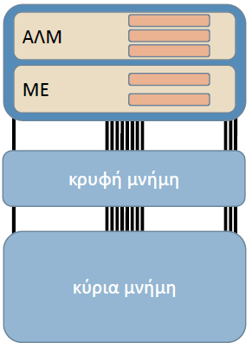
Κρυφή μνήμη
Συχνά προστίθεται και ένα ενδιάμεσο επίπεδο:
οι καταχωρητές:
    ταχύτητα: πάρα πολύ μεγάλη
    χώρος: πολύ μικρός
η κύρια μνήμη:
    ταχύτητα: μεγάλη
    χώρος: μεγάλος
η κρυφή μνήμη:
    ταχύτητα: πολύ μεγάλη
    χώρος: μικρός

Slide 27
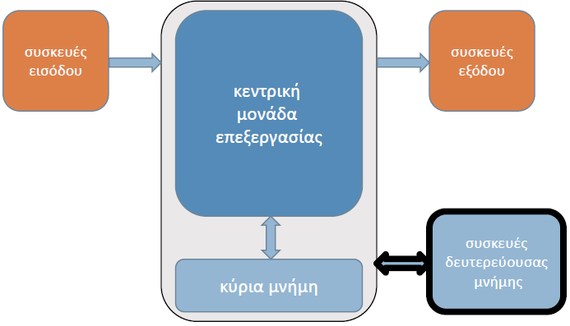
Δευτερεύουσα μνήμη

Slide 28
Δευτερεύουσα μνήμη
Η κύρια μνήμη είναι περιορισμένη και πτητική (στο εγγράψιμο τμήμα της).
Επομένως είναι σημαντικό να υπάρχουν και άλλες συσκευές αποθήκευσης, όπου εντολές και δεδομένα να μπορούν να διατηρούνται όσο ο υπολογιστής δεν λειτουργεί ή όσο αυτά δεν υφίστανται επεξεργασία.
Λέμε ότι οι συσκευές αυτές συνιστούν τη δευτερεύουσα ή βοηθητική μνήμη (secondary/auxiliary memory). Κάποιες από αυτές εγκαθίστανται στον Η/Υ κατά την αρχική του συναρμολόγηση. Άλλες μπορούν να εγκαθίστανται και να απεγκαθίστανται αργότερα κατά βούληση.

Slide 29
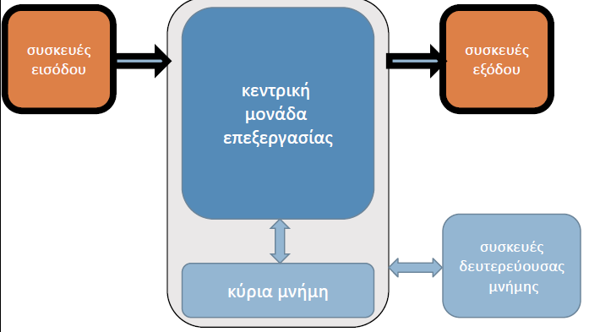
Συσκευές εισόδου και εξόδου

Slide 30
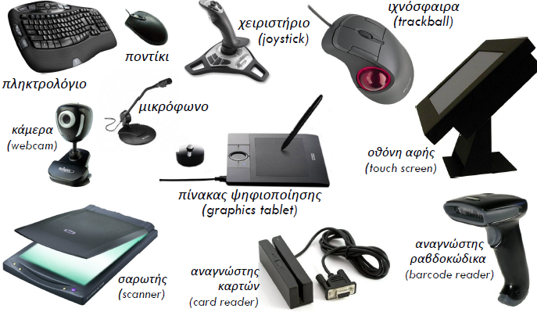
Συσκευές εισόδου και εξόδου

Slide 31
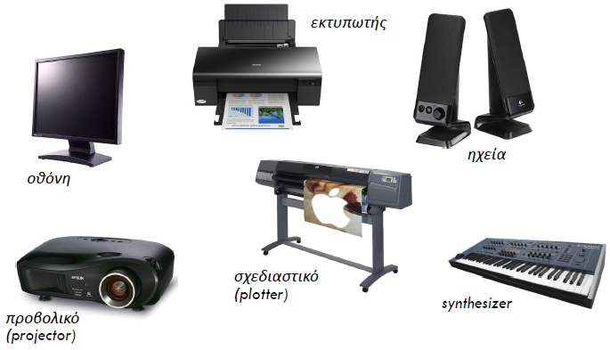
Συσκευές εισόδου και εξόδου

Slide 32
Απόδοση Υπολογιστών
Συχνά στις διαφημίσεις των υπολογιστών, στο τμήμα που αναφέρεται στην απόδοσή τους, συναντάμε τους όρους
“MIPS (προφέρεται μίπς)” και
“MFLOPS (προφέρεται μεγαφλόπς)”.
Η απόδοση ενός υπολογιστή έχει προφανώς σχέση με την ταχύτητα εκτέλεσης προγραμμάτων σ’ αυτόν.

Slide 33
Απόδοση Υπολογιστών MIPS
MIPS είναι τα αρχικά γράμματα του “Million Instructions Per Second” και χρησιμοποιείται για να δηλώσει πόσα εκατομμύρια εντολές εκτελούνται ανά δευτερόλεπτο. Αυτό που φαίνεται προφανές είναι ότι ένας υπολογιστής που εκτελεί περισσότερες εντολές ανά δευτερόλεπτο από κάποιον άλλο θα εκτελεί ένα πρόγραμμα πιo γρήγορα, άρα θα έχει μεγαλύτερη απόδοση.
Αυτό όμως δεν είναι αληθές για δύο λόγους.
  Πρώτον διότι ο χρόνος εκτέλεσης μίας εντολής εξαρτάται από την πολυπλοκότητά της. Επομένως, διαφορετικές εντολές έχουν διαφορετικούς χρόνους εκτέλεσης.
  Δεύτερον διότι το πλήθος των εντολών, σε επίπεδο γλώσσας μηχανής ενός προγράμματος μιας συγκεκριμένης εφαρμογής εξαρτάται από το σύνολο εντολών (Instruction Set) του υπολογιστή, στον οποίο θα τρέξει το πρόγραμμα.

Slide 34
Απόδοση Υπολογιστών MIPS
Οι παραπάνω δύο λόγοι συνεπάγονται ότι τα συμπεράσματά μας δεν είναι καθόλου ασφαλή εάν χρησιμοποιούμε τα MIPS για να συγκρίνουμε υπολογιστές με διαφορετικά σύνολα εντολών.
Επίσης ο πρώτος από τους παραπάνω λόγους συνεπάγεται ότι ακόμη και στον ίδιο υπολογιστή τρέχοντας διαφορετικά προγράμματα υπολογίζουμε διαφορετική τιμή για τα MIPS.
Τα MIPS μπορούν να χρησιμοποιηθούν με ασφάλεια για τη σύγκριση επεξεργαστών που έχουν το ίδιο σύνολο εντολών.

Slide 35
Απόδοση Υπολογιστών MFLOPS
MFLOPS είναι τα αρχικά γράμματα του “Million FLoating–point Operations Per Second” και χρησιμοποιείται για να δηλώσει πόσα εκατομμύρια πράξεων αριθμητικής κινητής υποδιαστολής εκτελούνται ανά δευτερόλεπτο.
Δηλώνει την απόδοση μόνο για πράξεις αριθμητικής κινητής υποδιαστολής. Σε αντίθεση με τα MIPS μετράει αριθμό πράξεων και όχι εντολών.
Αιτία είναι η σκέψη ότι το ίδιο πρόγραμμα όταν τρέχει σε διαφορετικούς υπολογιστές θα εκτελείται διαφορετικός αριθμός εντολών γλώσσας μηχανής, αλλά ο ίδιος αριθμός πράξεων κινητής υποδιαστολής.

Slide 36
Απόδοση Υπολογιστών MFLOPS
Δυστυχώς και το μέτρο αυτό δεν είναι αξιόπιστο.
Η τιμή του μέτρου αλλάζει όχι μόνο ανάλογα με το ποσοστό των πράξεων κινητής υποδιαστολής σε σχέση με τις πράξεις σταθερής υποδιαστολής, αλλά και ανάλογα με το ποσοστό των αργών πράξεων κινητής υποδιαστολής σε σχέση με τις γρήγορες.
Για παράδειγμα ένα πρόγραμμα με 100% προσθέσεις κινητής υποδιαστολής θα δίνει μεγαλύτερη τιμή του μέτρου MFLOPS από ό,τι ένα πρόγραμμα με 100% πολλαπλασιασμούς κινητής υποδιαστολής.

Slide 37
Απόδοση Υπολογιστών
Ο ασφαλέστερος τρόπος εκτίμησης της απόδοσης ενός υπολογιστή είναι να τρέξουμε σ’ αυτόν τα προγράμματα που μας ενδιαφέρουν και να μετρήσου με το χρόνο εκτέλεσης.
Ως χρόνο εκτέλεσης (execution time) θεωρούμε το χρόνο από την αρχή μέχρι την ολοκλήρωση της εκτέλεσης ενός προγράμματος. Αυτός ο χρόνος καλείται επίσης και χρόνος αναμονής (response time). Θα πρέπει να σημειώσουμε ότι για τον υπεύθυνο ενός υπολογιστικού κέντρου ο υπολογιστής είναι πιο γρήγορος εάν ολοκληρώνεται η εκτέλεση περισσότερων προγραμμάτων ανά ώρα (throughput).

Slide 38
Απόδοση Υπολογιστών
Η πλέον δημοφιλής συλλογή προγραμμάτων είναι τα SPEC92 μετροπρογράμματα (benchmarks).
Τα SPEC92 αποτελούνται από τα SPECint92 μετροπρογράμματα, που έχουν ως στόχο την αξιολόγηση της απόδοσης του υπολογιστή για εφαρμογές επεξεργασίας ακεραίων, και τα SPECfp92, που έχουν ως στόχο την αξιολόγηση της απόδοσης του υπολογιστή για εφαρμογές που βασίζονται σε επεξεργασία αριθμών κινητής υποδιαστολής.

Slide 39
ΕΡΩΤΗΣΗ
Δύο επεξεργαστές με τελείως διαφορετικά σύνολα εντολών έχουν ο ένας 100 MIPS και ο άλλος 150 MIPS. Ποιος από τους δύο έχει μεγαλύτερη απόδοση και γιατί;

Slide 40
Λογικές προτάσεις
Mια πρόταση που μπορεί να χαρακτηριστεί αληθής ή ψευδής ονομάζεται Λογική πρόταση.
π.χ. Το 5 είναι φυσικός αριθμός. (αληθής)
Το 5 είναι άρτιος αριθμός. (ψευδής)
Υπάρχουν λογικές προτάσεις που είναι πάντα αληθείς ή πάντα ψευδείς. Μια τέτοια πρόταση ονομάζεται Λογική Σταθερά
π.χ. Μετά το Σάββατο έρχεται η Κυριακή
Μια πρόταση που μπορεί άλλοτε να είναι αληθής και άλλοτε ψευδής λέγεται Λογική Μεταβλητή
π.χ. Ο φυσικός αριθμός χ είναι μεγαλύτερος του 5.
Με μεταβλητές που οι δυνατές διακριτές τιμές τους είναι μόνο δυο, ασχολείται η Δυαδική Λογική.

Slide 41
Βασικές Λογικές Πράξεις
Στη δυαδική λογική, υπάρχουν λογικές πράξεις (τελεστές) που μπορούν να
εκτελούν συγκεκριμένη λειτουργία σε μια πρόταση (πράξη ΝΟΤ) ή
συνδυάζουν μεταξύ τους δυο ή περισσότερες προτάσεις.(π.χ. AND, OR)

Slide 42
NOT
NOT, (ΟΧΙ, άρνηση, αντιστροφή ή συμπλήρωμα): αντιστρέφει την τιμή της λογικής πρότασης
π.χ. Α: Έξω βρέχει. (ψευδής)
ΝΟΤ Α: Έξω δεν βρέχει. (αληθής)

Slide 43
ΑΝD
ΑΝD, (KAI, σύζευξη, λογικός πολλαπλασιασμός) : δύο ή περισσότερες προτάσεις που συνδέονται με το ΑND, σχηματίζουν αληθή πρόταση όταν όλες οι
επιμέρους προτάσεις είναι αληθείς.
π.χ. Α: Το 3 είναι διαιρέτης του 10 (ψευδής)
Β: Το 10 είναι διαιρέτης του 100 (αληθής)
Α AND B: To 3 είναι διαιρέτης του 10 και το 10 είναι διαιρέτης του 100 (ψευδής).
Σκεφτείτε επίσης την περίπτωση που ένας κινηματογράφος προσφέρει εκπτωτικό εισιτήριο στους μαθητές. Για να μπουν λοιπόν δύο φίλοι στον κινηματογράφο
με εκπτωτικό εισιτήριο θα πρέπει και οι δύο να είναι μαθητές.

Slide 44
ΟR
ΟR, (H’ , διάζευξη, λογική πρόσθεση) : δυο ή περισσότερες προτάσεις που συνδέονται με το ΟR σχηματίζουν αληθή πρόταση όταν τουλάχιστον μια από τις επιμέρους προτάσεις είναι αληθής.
π.χ. Α: Το 10 διαιρείται με το 5. (αληθής)
Β: Το 10 διαιρείται με το 3. (ψευδής)
Α OR B: Το 10 διαιρείται με το 5 ή το 10 διαιρείται με το 3. (αληθής)
Σκεφτείτε και την περίπτωση που ένα club επιτρέπει την είσοδο σε μια παρέα αν τουλάχιστον ένας από αυτήν είναι μέλος του club. Άρα δυο φίλοι μπορούν να
διασκεδάσουν εκεί αν τουλάχιστον ένας από τους δυο (ή και οι δυο) είναι μέλη του club.

Slide 45
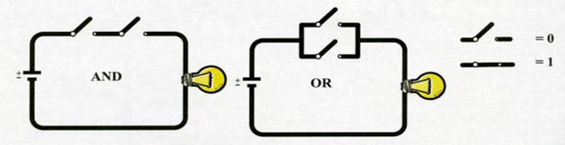
Βασικές Λογικές Πράξεις
Τις λογικές πράξεις ΟR και ΑΝD μπορούμε να τις περιγράψουμε χρησιμοποιώντας ως παράδειγμα τα παρακάτω κυκλώματα διακοπτών:
Για να ανάψει το λαμπάκι του αριστερού κυκλώματος θα πρέπει και οι δύο διακόπτες (σε σειρά) να είναι κλειστοί. Το λαμπάκι του δεξιού κυκλώματος θα ανάψει αν κλείσει τουλάχιστον ένας από τους δύο διακόπτες.

Slide 46
Βασικές Λογικές Πράξεις
Αλλά υπάρχουν και κάπως πιο σύνθετες λογικές πράξεις όπως π.χ.:
ΧΟR, (ΑΠΟΚΛΕΙΣΤΙΚΟ Η’, αποκλειστική διάζευξη) : δυο προτάσεις που συνδέονται με XOR σχηματίζουν αληθή πρόταση όταν η μία είναι οπωσδήποτε αληθής και η άλλη οπωσδήποτε ψευδής.
π.χ. A: Στη Χίο θα πάμε με πλοίο.
Β: Στη Χίο θα πάμε με αεροπλάνο
Α ΧΟR Β: Στη Χίο θα πάμε είτε με πλοίο είτε με αεροπλάνο. (Δεν θα πάμε ταυτόχρονα και με τα δύο)!

Slide 47
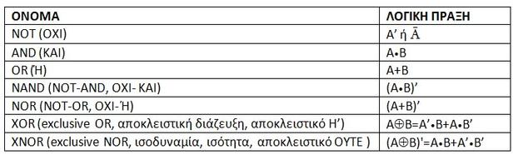
Βασικές Λογικές Πράξεις
Συνοπτικά οι λογικές πράξεις στη δυαδική λογική φαίνονται στον πίνακα που ακολουθεί.

Slide 48
Αλγεβρα BOOLE
Όπως για μια λογική πρόταση υπάρχουν δύο πιθανοί χαρακτηρισμοί (αληθής ή ψευδής) έτσι και ένα ψηφιακό κύκλωμα στο υλικό του υπολογιστή μας, μπορεί να λειτουργεί με σήματα δυο μόνο καταστάσεων: υψηλής τάσης που βαφτίζουμε «κατάσταση 1» και χαμηλής τάσης που βαφτίζουμε «κατάσταση 0». Άρα για να μελετήσουμε τη λειτουργία των ψηφιακών κυκλωμάτων και να σχεδιάσουμε καινούρια, δανειζόμαστε τις αρχές και τους boole.jpg
κανόνες της δυαδικής λογικής, που διατύπωσε το 1854 ο άγγλος μαθηματικός και φιλόσοφος George Boole και αποτέλεσαν την άλγεβρα Boole.

Slide 49
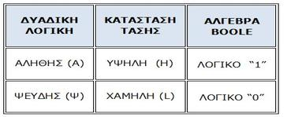
Βασικές Λογικές Πράξεις

Slide 50
Λογικές Πύλες
Σε ένα υπολογιστικό σύστημα, διάφορα κυκλώματα, εκτελούν τεράστιο πλήθος πολύπλοκων λειτουργιών με εκπληκτικά γρήγορο ρυθμό . Κάτι ανάλογο συμβαίνει σ’ ένα ζωντανό οργανισμό. Στα διάφορα όργανά του εξελίσσονται κάθε χρονική στιγμή πολλές και πολύπλοκες λειτουργίες. Βασικό δομικό στοιχείο του οργανισμού είναι το κύτταρο. Στον υπολογιστή τα βασικά δομικά στοιχεία των ψηφιακών κυκλωμάτων του είναι οι λογικές πύλες (logic gates).

Slide 51
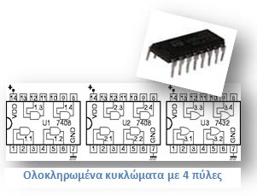
Λογικές Πύλες
Για να υλοποιηθεί μια λογική πράξη υπάρχει συγκεκριμένος τύπος λογικής πύλης που κατασκευάζεται από συγκεκριμένο συνδυασμό τρανζίστορς. Κάποια κυκλώματα κατασκευάζονται από πολύ λίγες πύλες ενώ άλλα όπως οι μικροεπεξεργαστές περιέχουν μερικά εκατομμύρια πυλών. Τις τελευταίες δεκαετίες, καθώς το μέγεθος των τρανζίστορς μικραίνει, όλο και μεγαλύτερος αριθμός λογικών πυλών χωρά σε έναν μικροεπεξεργαστή. Αυτός είναι και ο βασικός λόγος που η πολυπλοκότητά των μικροεπεξεργαστών αλλά κυρίως η ταχύτητα επεξεργασίας αυξάνεται.

Slide 52
Λογικές Πύλες
Κάθε λογική πύλη έχει:
  α)συγκεκριμένο αριθμό εισόδων. Σε κάθε είσοδο μπορεί να εφαρμοστεί είτε μια χαμηλή τάση π.χ. 0V (κατάσταση 0) είτε μια υψηλότερη τάση π.χ. 5V (κατάσταση 1).
  β) μια έξοδο που ανάλογα με τις τάσεις στις εισόδους και τον τύπο της πύλης θα βρεθεί είτε στην χαμηλή τιμή τάσης π.χ. 0V(κατάσταση 0) είτε στην υψηλότερη π.χ. 5V (κατάσταση 1).
  γ) συγκεκριμένο σύμβολο που χρησιμοποιείται κατά την ψηφιακή σχεδίαση έτσι ώστε να μη χρειάζεται να μπαίνουμε στη διαδικασία να σχεδιάζουμε τα τρανζίστορς που περιέχει.

Slide 53
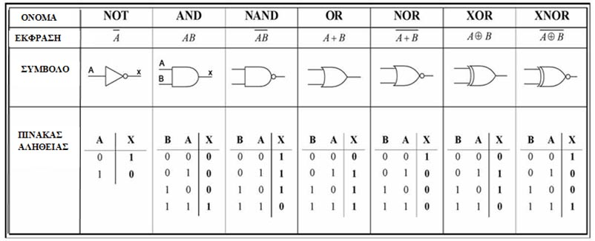
Λογικές Πύλες

